Slide 1
miguel.russo@bue.edu.ar
ESTRATEGIAS CONECTANDO SABERES Y EL USO DE LA I.A.
Dr.Miguel Russo, Mg. Elida M.Giai, Prof. Mónica G. Giménez

Slide 2
Objetivos
Construir aprendizaje interdisciplinario
Generar estrategias
Desarrollar innovación con IA
Potenciar capacidades tecnológicas
NUESTRA PROPUESTA se focaliza en el espacio de extensión de cursos, seminarios y talleres de formación docente.

Slide 3
Integrar disciplinas
Distintas perspectivas
Integra conceptos
Identificar temas o problemas
Diferentes áreas de conocimiento
Promueve debate y análisis…
Tecnología y recursos digitales
Enriquece los contenidos interdisciplinarios
Simulaciones, colaboración…
DISEÑO DE CONTENIDOS

Slide 4
CLASS
POINT AI
QUILLBOT
Comprobación de plagios, reescritura gramatical, citas
IA FORMATIVA
Generación instantánea de cuestionarios a partir de diapositivas de PowerPoint
Retroalimentación en tiempo real, generación de evaluaciones (diversos tipos de evaluación disponibles)
INTEGRACIÓN DE I.A. explorar herramientas de inteligencia artificial disponibles para cumplir con los objetivos, elaborar prompts efectivos…

Slide 5
Actividades
Temas relevantes y problemas complejos
Argumentación con distintas perspectivas.
Integración de conocimientos
Reflexión y pensamiento crítico

Slide 6
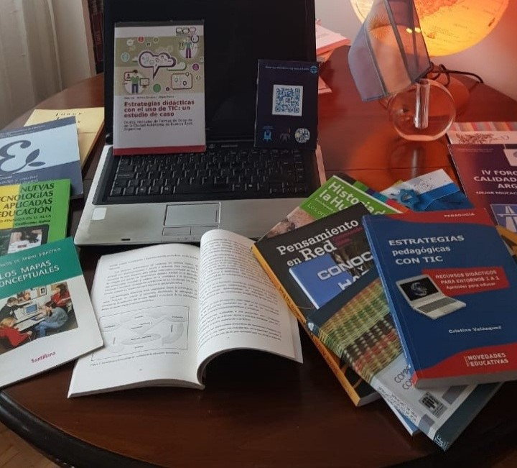
Evaluación auténtica y retroalimentación
Uso efectivo de la IA
Integración de conocimientos y habilidades interdisciplinarias
Colaboración y trabajo en equipo
Innovación, participación y compromiso.

Slide 7
IMPLEMENTACIÓN Y MEJORA CONTINUA Introduce la estrategia didáctica de manera gradual, brindando capacitación y apoyo a los docentes en formación y mejora continua de las estrategias…
BIBLIOGRAFÍA:
1.Marín Morales, Roque, y José Tomás Palma Méndez. Inteligencia artificial: técnicas, métodos y aplicaciones. Madrid: McGraw-Hill, 2008.
2.Pedroza Flores, R. (2006). La interdisciplinariedad en la Universidad. Tiempo de educar, 7 (13), 69-98. 13.
3.Perrenoud, P. (2004). Desarrollar la práctica reflexiva. Barcelona: Graó.
4.Torres, J. (2001). Globalización e interdisciplinariedad: el currículum integrado. Madrid: Editorial Morata.

Slide 8
miguel.russo@bue.edu.ar
miguel.russo@bue.edu.ar
miguel.russo@bue.edu.ar
miguel.russo@bue.edu.ar
miguel.russo@bue.edu.ar
Gracias por la atención, continuamos reflexionando en la mejora de estrategias educativas.
“Las actividades académicas de integración disciplinar contribuyen al afianzamiento de ciertos valores en profesores y estudiantes: flexibilidad, confianza, paciencia, intuición, pensamiento divergente,...” (Posadas; 2013: 22-23)
“El único límite para la IA es la imaginación humana”. Chris Duffey
miguel.russo@bue.edu.ar , elida.giai@gmail.com , gimenezmonica020@gmail.com

